Slide 1
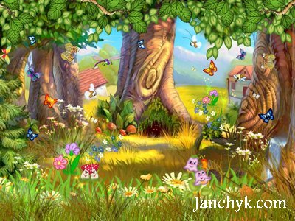
Будова рослин
Будова рослин

Slide 2
Всі рослини мають схожу будову.
Кожна рослина складається з частин , які називаються органами.
Кожен орган має свою назву.

Slide 3
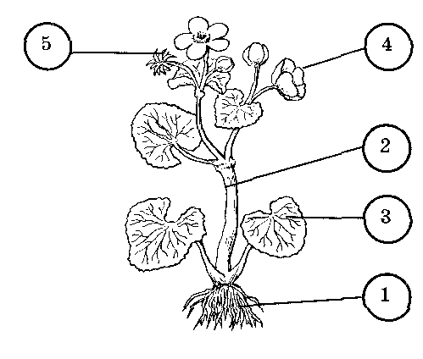
Органи рослини
1 – корінь;
2 – стебло;
3 – листки;
4 – квітка;
5 – плід.

Slide 4
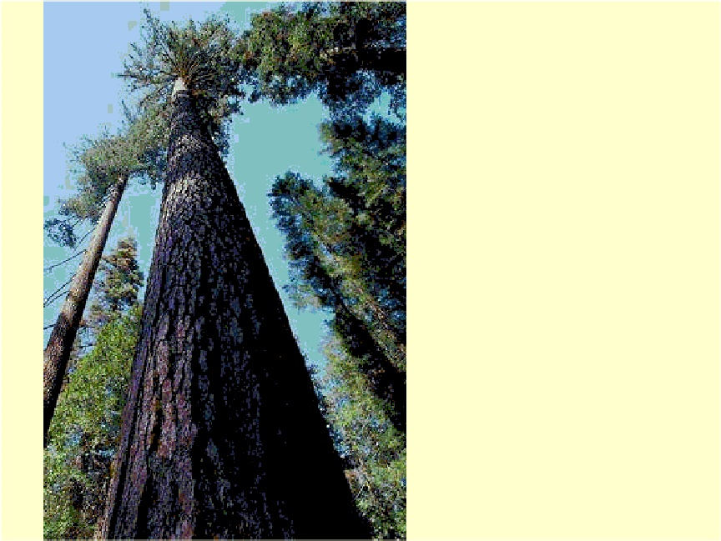
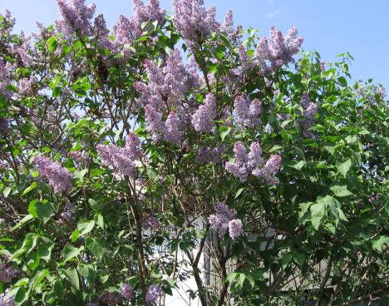

Всі ці частини є у трав'янистих рослин, кущів, дерев.

Slide 5

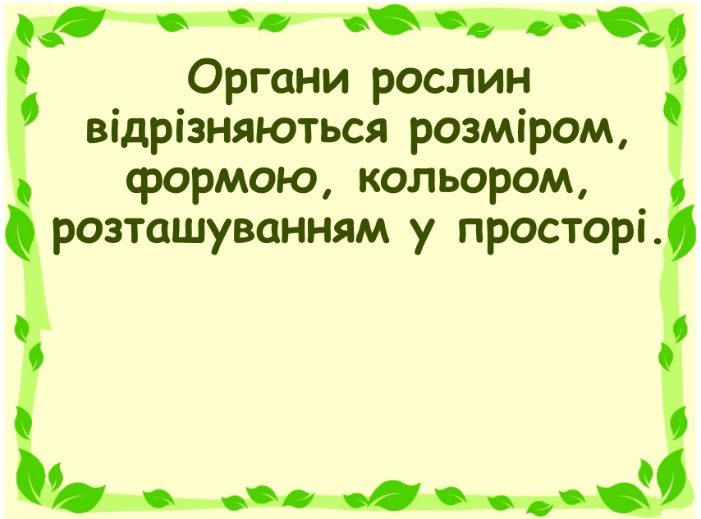
Органи рослин відрізняються розміром,
формою , кольором,
розташуванням у просторі .

Slide 6
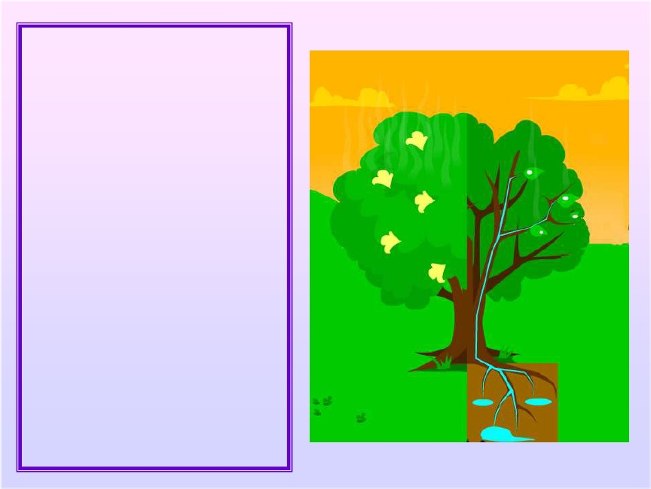
Зростання рослини починається з кореня. За допомогою кореня рослини одержують з грунту воду і розчинені в ній поживні речовини.

Slide 7
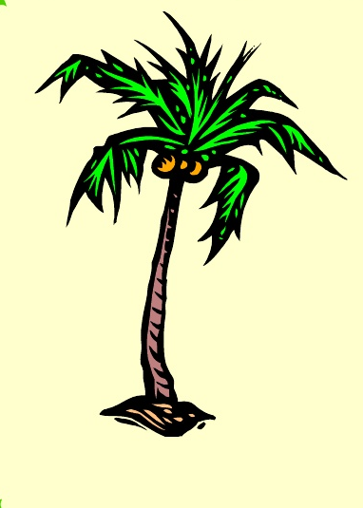
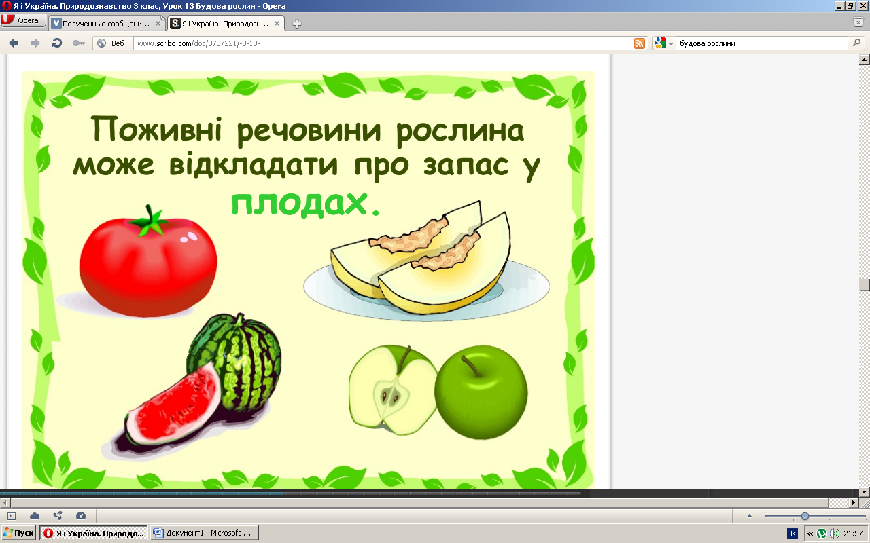
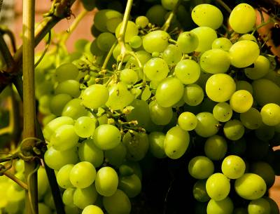
Корені зміцнюють рослини в грунті. Найбільша глибина залягання кореневої системи
Кавун 10- 18 м
Пальми 5 – 10 м
Виноград 12 – 16 м

Slide 8
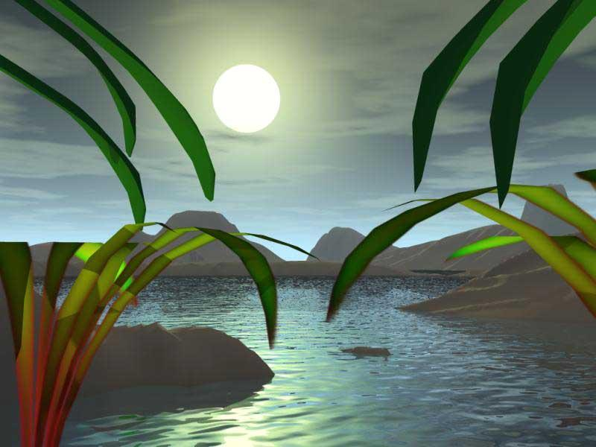
Стебла
різних рослин неоднакові

Slide 9
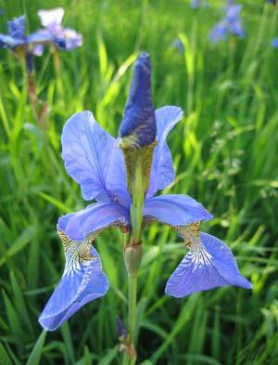
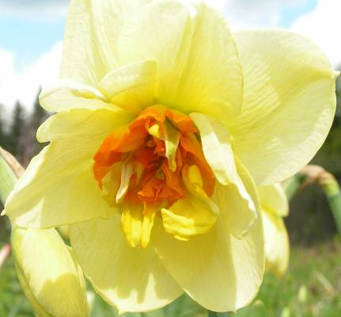
У трав'янистих рослин стебла м'які, соковиті.

Slide 10
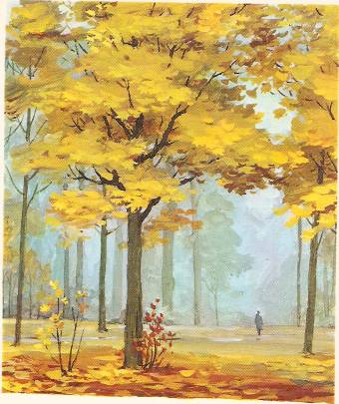
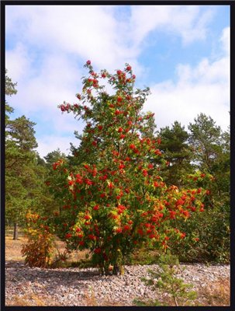
У дерев і кущів – тверді, здерев'янілі.

Slide 11
На стеблі розміщені
листки, квіти,
плоди з насінням

Slide 12
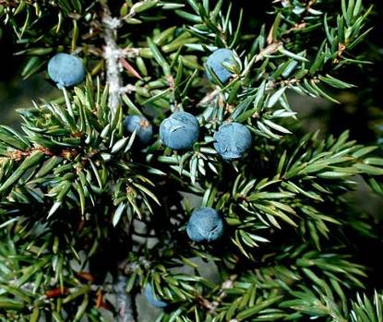
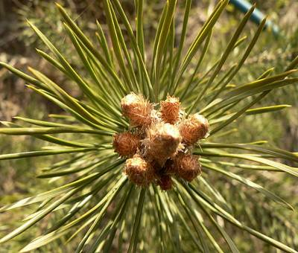
Листя рослин різноманітні .
Листя сосни і ялівця називаються хвоєю, а дерева хвойними.
ялівець
сосна

Slide 13
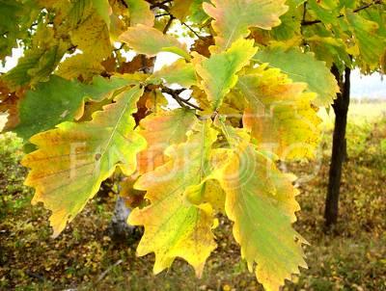
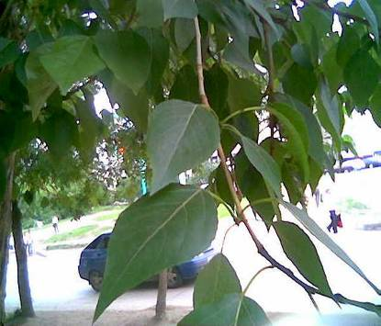
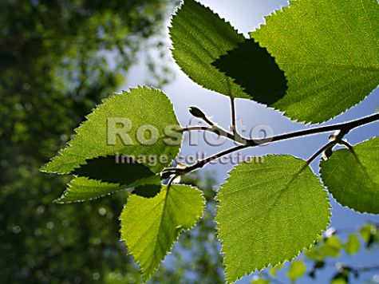
Береза, горобина, осика, тополя і ліщина - листяні рослини.

Slide 14
За допомогою листків рослина живиться.
У листках
під дією світла з вуглекислого газу і води
утворюються цукор і крохмаль
- поживні речовини , якими живиться рослина.
При цьому рослини виділяють
в повітря кисень.

Slide 15
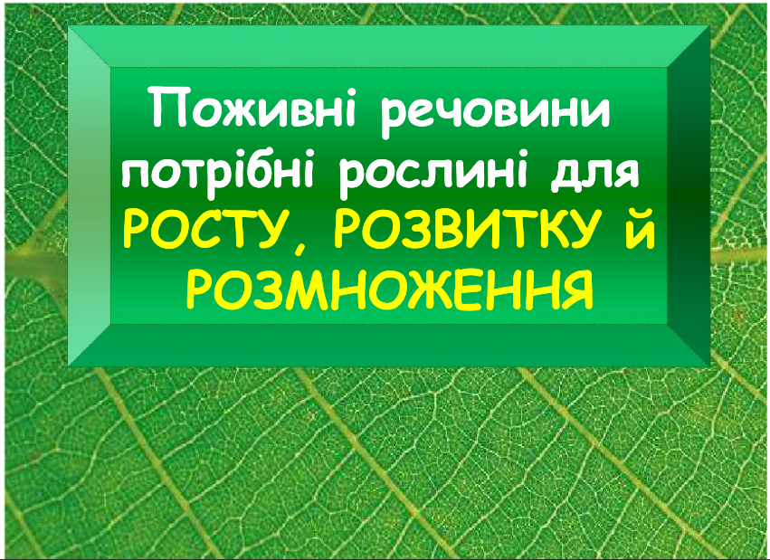
Поживні речовини потрібні рослині для росту , розвитку й розмноження

Slide 16
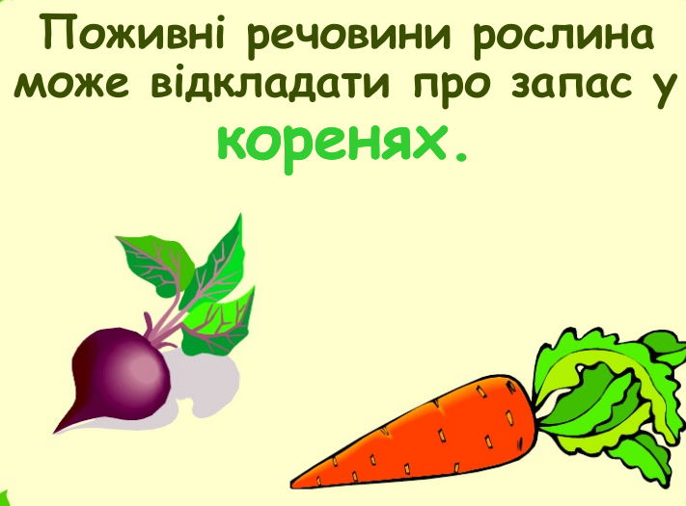

Slide 17
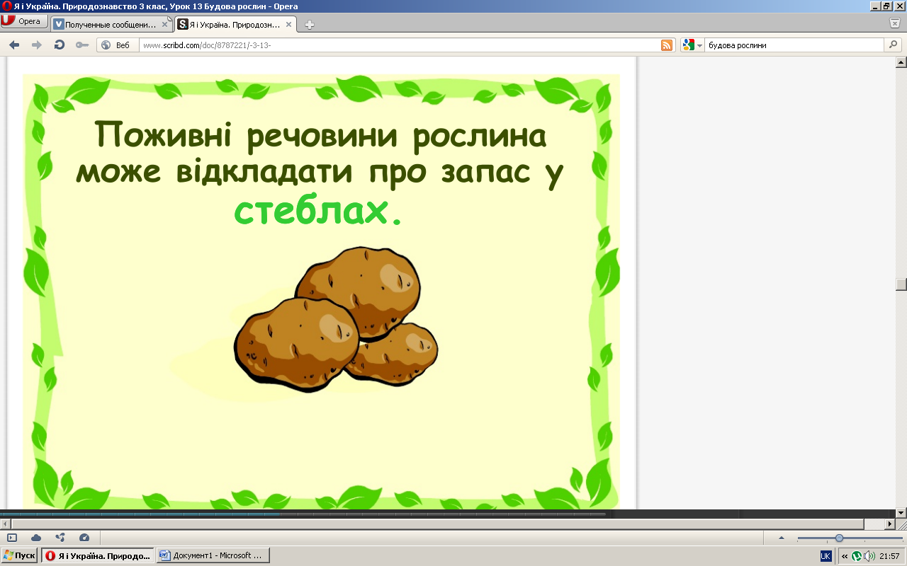

Slide 19
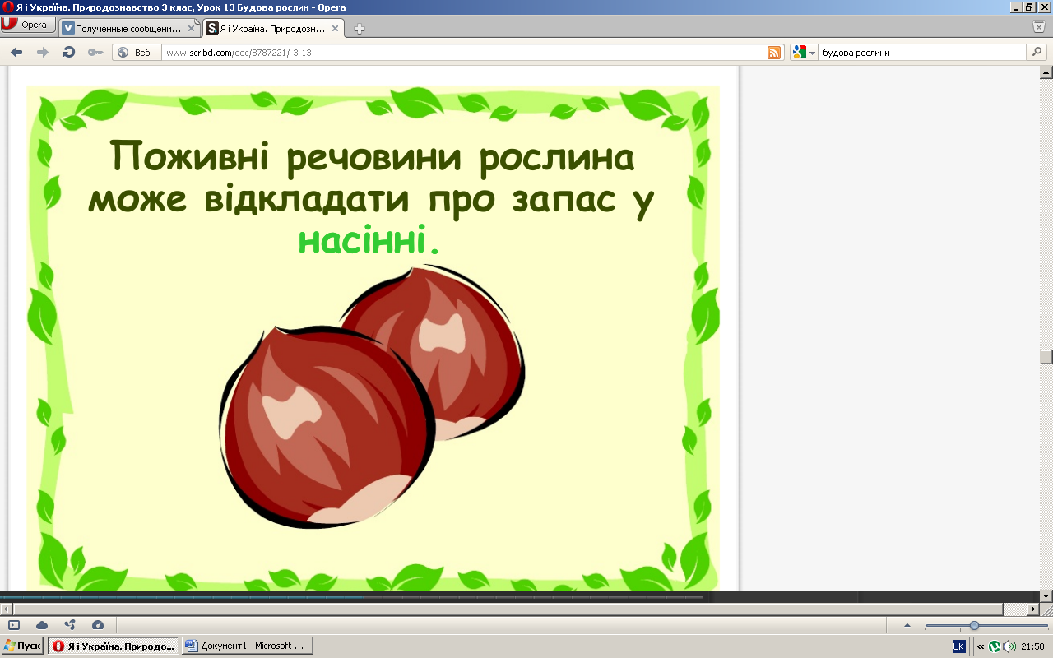

Slide 20
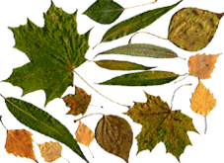
Листя виділяє в повітря значну кількість кисню, яким дихають всі живі організми і поглинає вуглекислий газ.

Slide 21
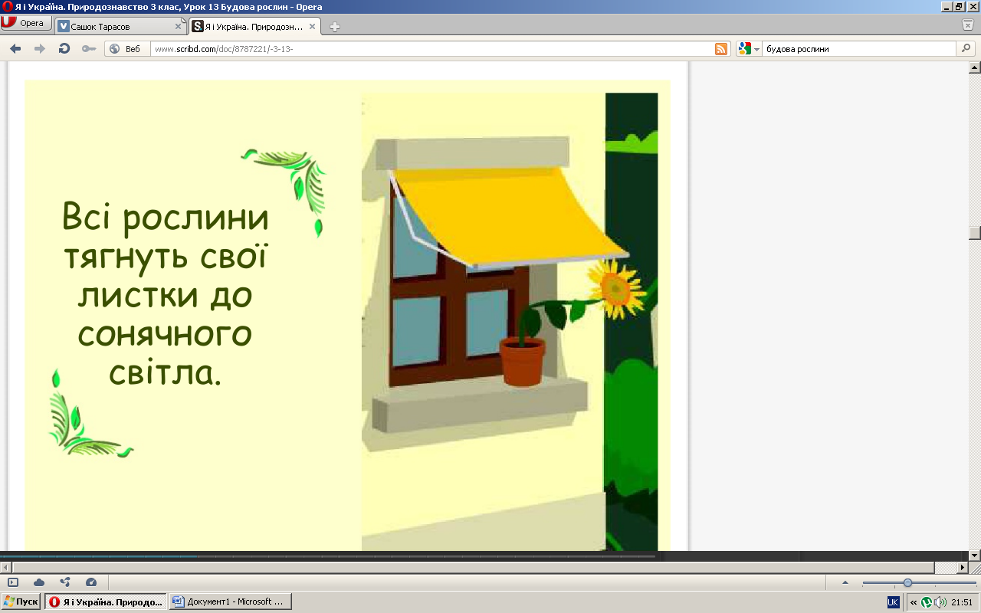
Всі рослини тягнуть свої листки до сонячного світла.

Slide 22
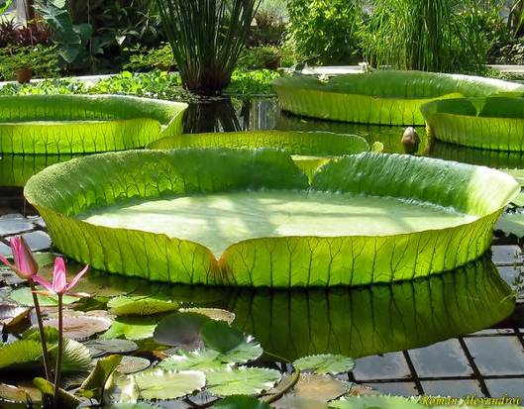
Дивовижне листя латаття Вікторії, що росте в Південній Америці. Вони бувають близько 2 метрів у діаметрі. Такий лист витримує великий вантаж і не тоне.

Slide 23
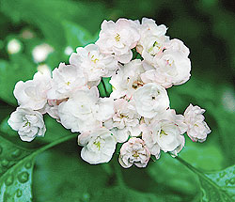
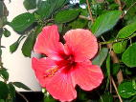
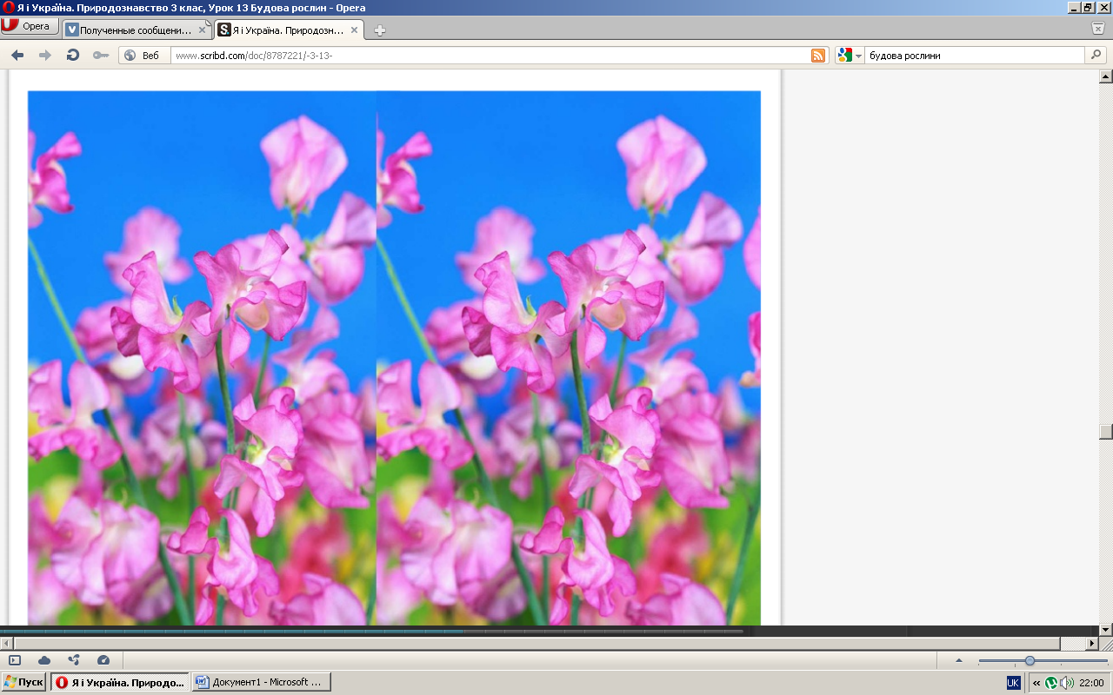
Квіти рослин теж різноманітні

Slide 24
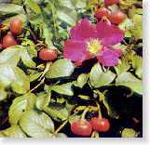
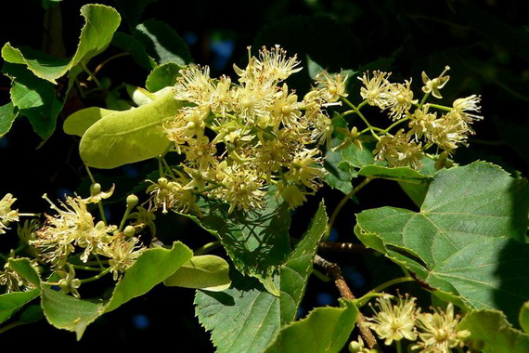
Цвітіння шипшини і липи

Slide 25
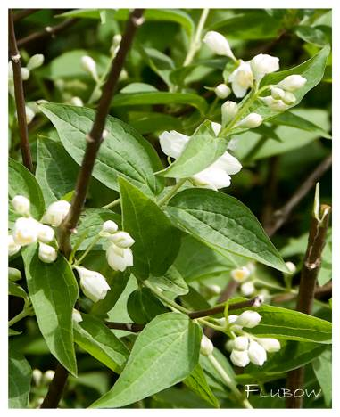
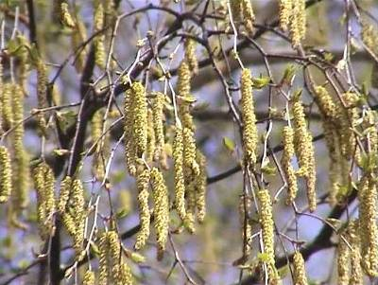
цвітіння берези
квіти жасміну

Slide 26
Із квіток
утворюються плоди
з насінням

Slide 27
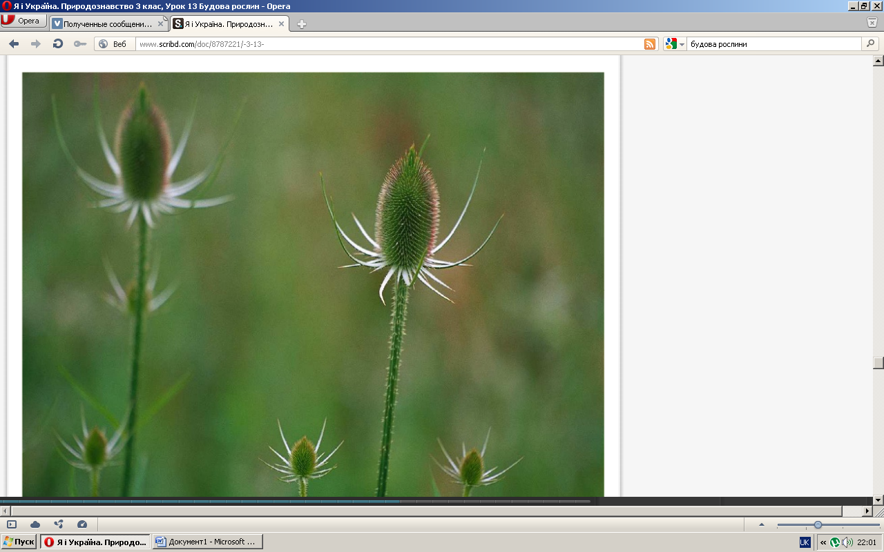
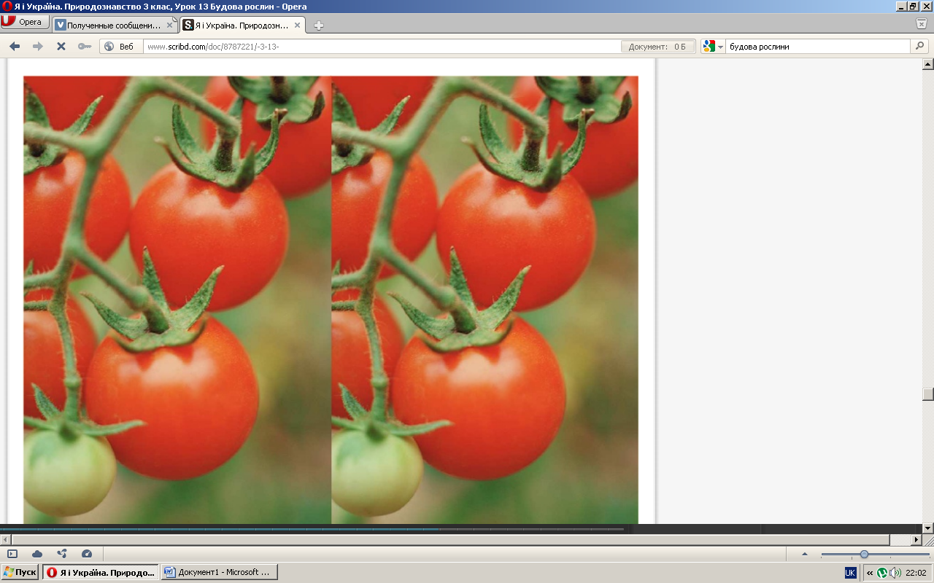
Плоди різних рослин несхожі між собою, але вони завжди утворюються на місці квіток.
У плодах знаходиться насіння.

Slide 28
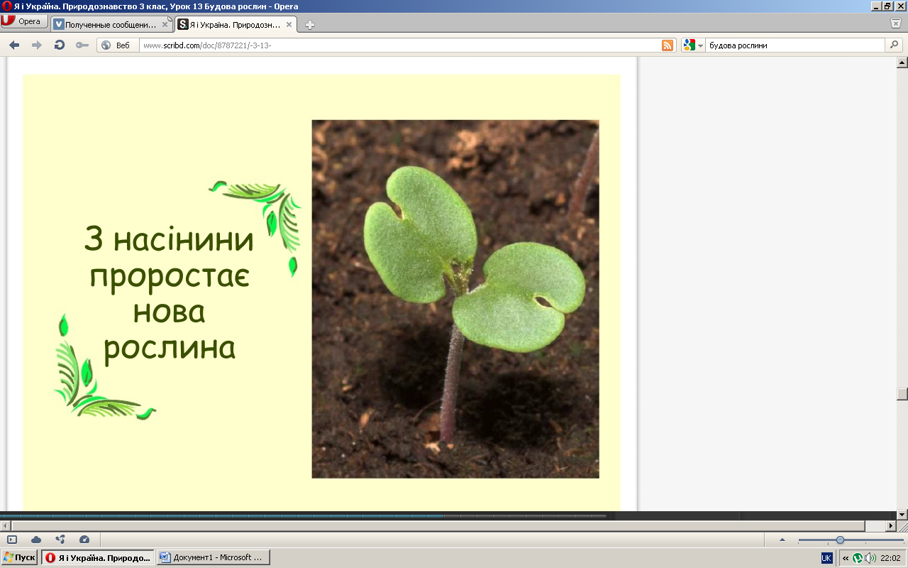
Плоди захищають насінину від пошкоджень, замерзання і засихання.
Насіння дає життя новій рослині.

Slide 29
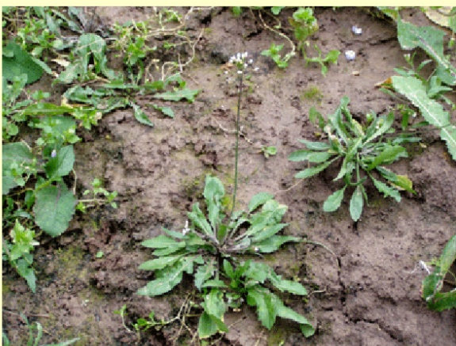
Деяке насіння може зберігатися і проростати через
10, 20, 40 і навіть 100 років.
Такі рослини , як грицики, ростуть кілька місяців

Slide 30
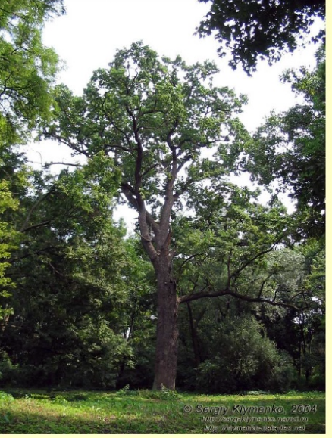
А деякі дерева живуть більше
100 років

Slide 31
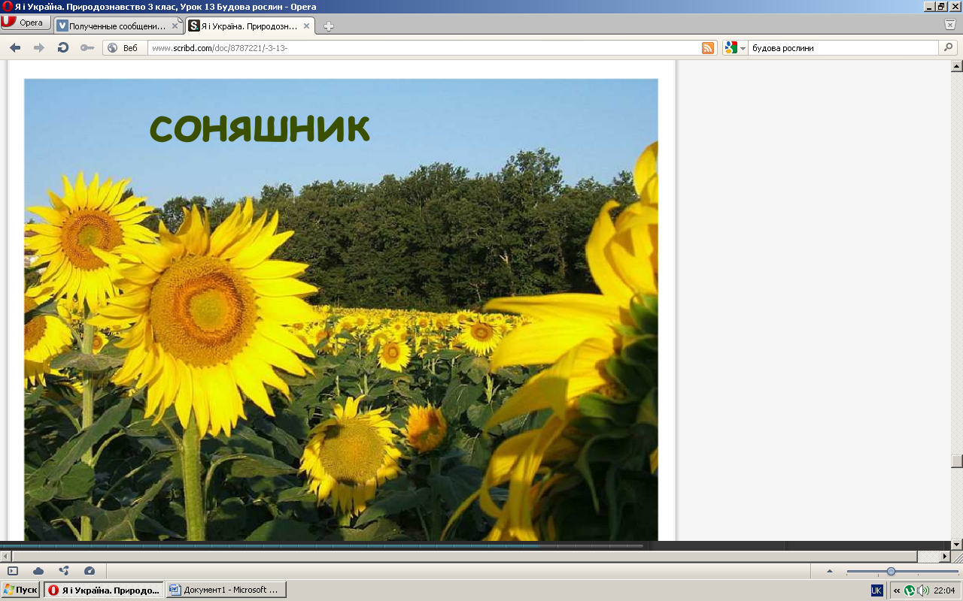
Рослини рухаються.
Вони повертають свої листки до світла

Slide 32
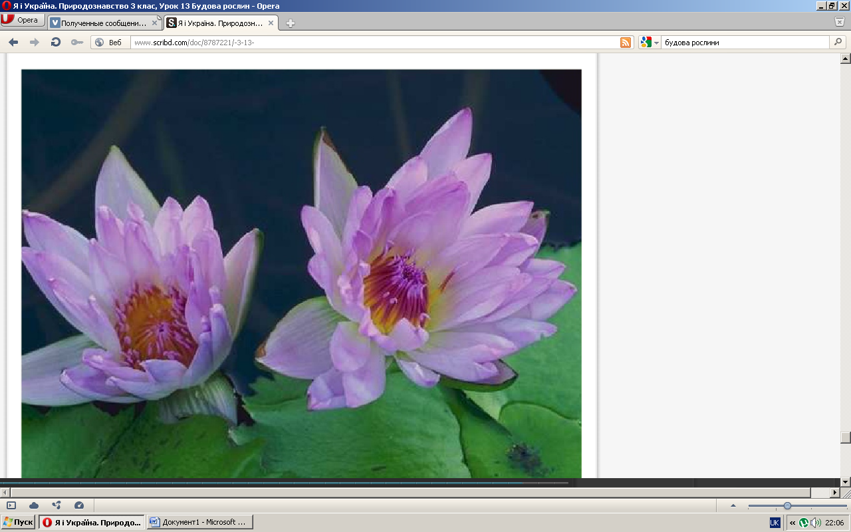
Квітки латаття білого на ніч згортають свої пелюстки й ховаються під воду до наступного ранку

Slide 33
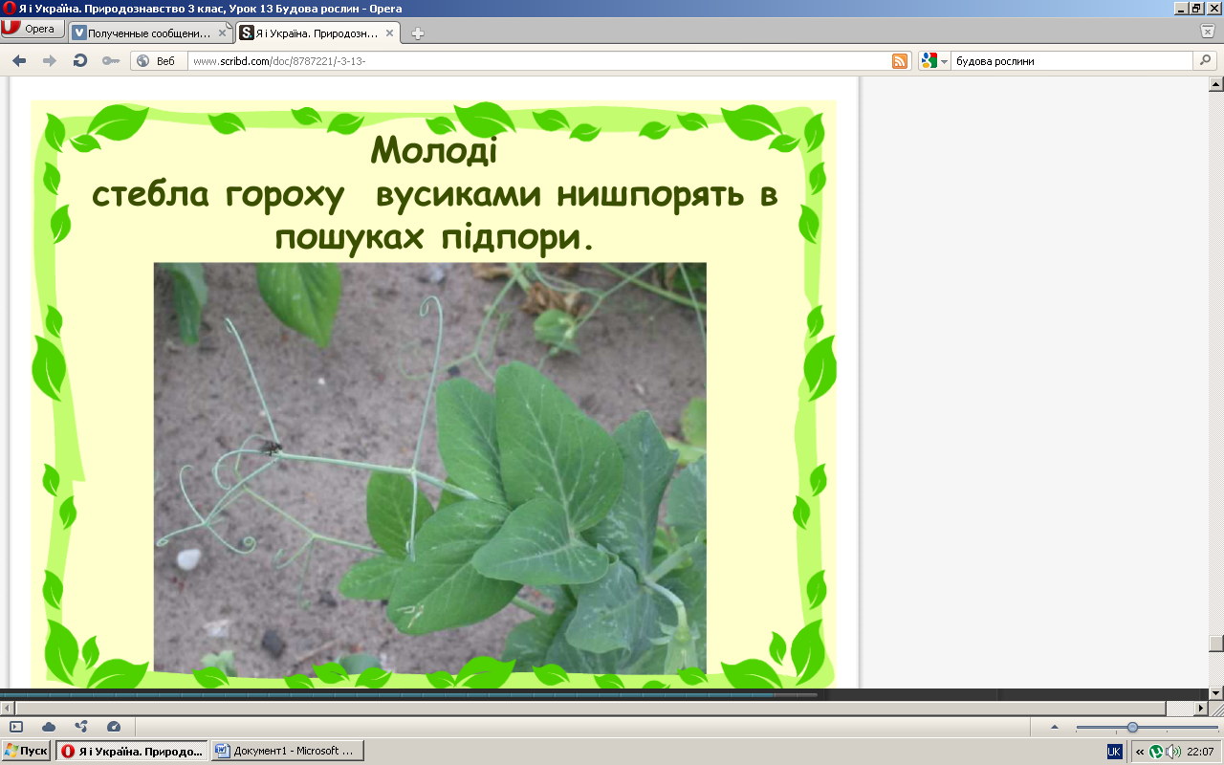
Молоді стебла гороху вусиками нишпорять в пошуках підпори.

Slide 34
Рослини
живляться, дихають, розмножуються, народжуються, ростуть і розвиваються, відмирають, рухаються.

